Slide 1

La manovra 2019
Luci ed ombre della legge di bilancio
Le novità attese dal dl Semplificazioni
Andrea Ferri
Palermo, 15 febbraio 2019

Slide 2
Indice
Inquadramento generale
Criticità per gli equilibri di parte corrente
Evoluzione delle regole finanziarie
A1. Modifiche Arconet al principio contabile dedicato al FPV
A2. Principali indicazioni del ddl Fiscale
A3. Indice delle norme di interesse della Legge di bilancio 2019 e del dl Semplificazioni

Slide 3

Inquadramento generale
Il segno della manovra 2019
Investimenti, tagli e spese dei Comuni
  in Italia …
  … e in Sicilia

Slide 4
Principali indicazioni dalla manovra 2019
ABBANDONO DEFINITIVO DEI VINCOLI FINANZIARI AGGIUNTIVI (PATTO, SALDO, …)
  Sblocco degli avanzi e delle risorse da debito
  Approdo definitivo agli equilibri «ordinari» di bilancio
SBLOCCO DELLA LEVA FISCALE
MANCATE ASSEGNAZIONI DI PARTE CORRENTE
  Fondo IMU-Tasi reintegrato, niente ripristino taglio dl 66/2014
  Nessun allentamento sostanziale del FCDE
  In sintesi, la manovra 2019 comporta:
  un recupero di autonomia nella gestione finanziaria con ulteriore impulso agli investimenti locali, che nel 2017 segnano purtroppo il minimo storico
  lo sblocco della leva fiscale, un atto dovuto dopo ben 3 anni, in assenza però di un riordino complessivo in materia di fiscalità comunale, riscossione, catasto…
  gravi lacune sui ristori attesi, in particolare il reintegro del taglio ex decreto legge 66/2014. Fondo IMU-Tasi sostanzialmente recuperato con il dl Semplificazioni
  piccolo passo in materia di «ristrutturazione» del debito, limitato ai mutui Mef (2,2 mld.) e costituzione di un tavolo tecnico-politico per soluzioni di sistema (dl Semplificazioni)
  piccolo passo nelle semplificazioni (consolidato facoltativo per piccoli Comuni, esclusione di alcuni vessatori limiti sulle spese)

Slide 5
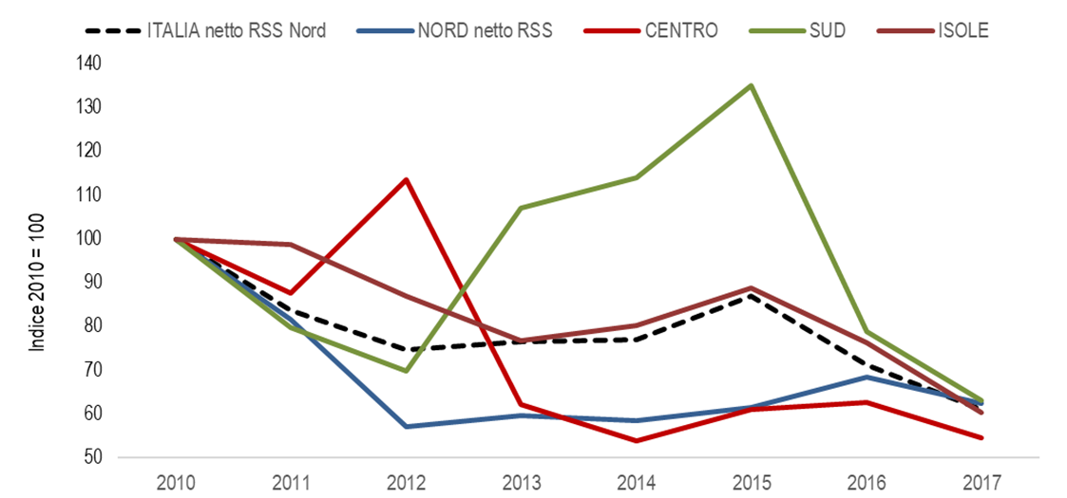
Dinamica degli investimenti comunali (1)
Le attese di rilancio degli investimenti locali sono rimaste fin qui in larga parte deluse, nel 2017 un ulteriore -12% degli impegni rispetto al 2016
Si è rivelato illusorio ipotizzare che il passaggio dal Patto di stabilità interno al Saldo finale di competenza potesse bastare per far ripartire la complessa filiera degli investimenti comunali
Il comparto mantiene notevoli potenzialità di investimento e la legge di bilancio contiene misure finanziarie e di settore che ne agevolano il pieno utilizzo
Serve tuttavia un intervento più incisivo per semplificare le gare e le regole delle centrali di committenza
La dinamica degli impegni per investimenti fissi lordi nei Comuni. Anni 2010-2017 con indice 2010 = 100
Fonte: elaborazioni IFEL su dati Ministero Interno

Slide 6
Dinamica degli investimenti comunali (2)
Nel periodo 2010-2017 gli investimenti comunali manifestano una pesante contrazione e tale preoccupante dinamica investe tutte le aree del Paese:
a livello nazionale -37,2% in termini di impegni e -29,2% sul versante dei pagamenti
La dinamica degli investimenti fissi lordi nei Comuni per area territoriale
Valori in miliardi di euro. Anni 2010-2017
Fonte: elaborazioni IFEL su dati Ministero Interno
in Sicilia -31,3% in termini di impegni e -26,8% sul versante dei pagamenti

Slide 7
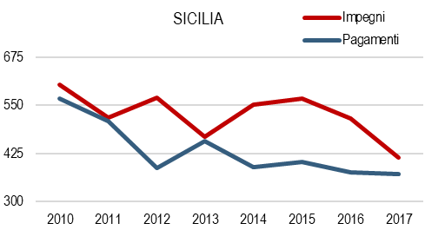
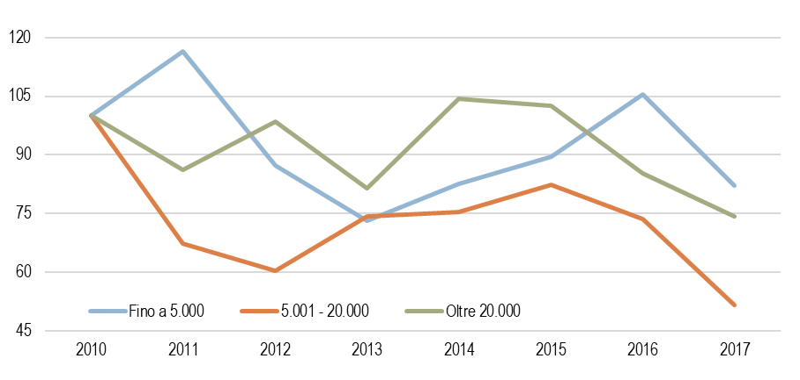
Dinamica degli investimenti comunali in Sicilia
Nel periodo 2010-2017 una drastica contrazione degli investimenti si verifica anche nei Comuni della Sicilia:
nel complesso -31,3% gli impegni e -26,8% i pagamenti
la flessione si registra in ciascuna classe demografica e si rivela più marcata nei Comuni tra i 5mila e i 20mila abitanti
Il trend regionale – Valori in mln di euro
Fonte: elaborazioni IFEL su dati CCCB
Per classi demografiche – Valore indice competenza 2010 = 100

Slide 8
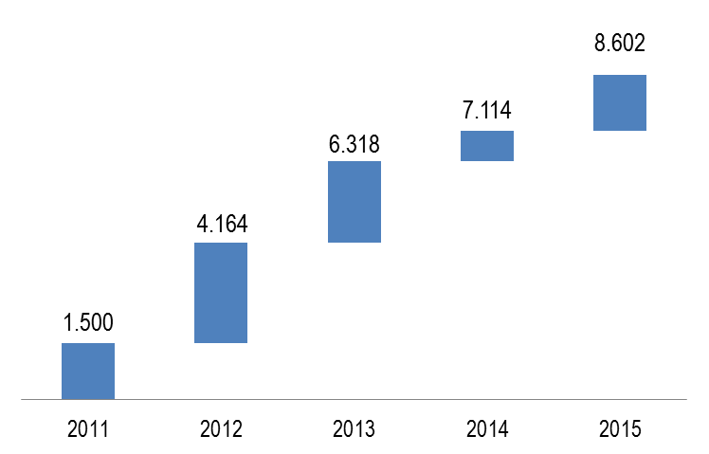
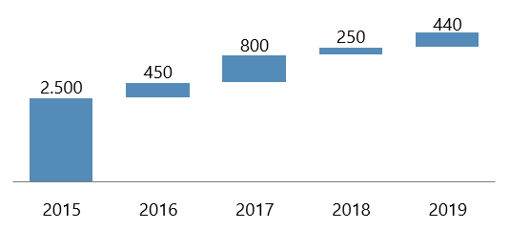
Tagli alle risorse e accantonamenti FCDE
La stagione dei tagli «nominali» è terminata nel 2015 e lascia ai Comuni una pesante eredità in termini di sofferenza finanziaria di parte corrente
I tagli alle risorse (valori in milioni di euro)
Per i Comuni della Sicilia
Fonte: elaborazioni IFEL su dati Ministero Interno e MEF
(la media italiana è il 25%)
Gli accantonamenti FCDE in previsione (valori in mln di euro)
La stretta di parte corrente continua però con gli accantonamenti al FCDE nel bilancio di previsione, destinati a crescere per diverse centinaia di milioni annui da qui fino al 2021

Slide 9
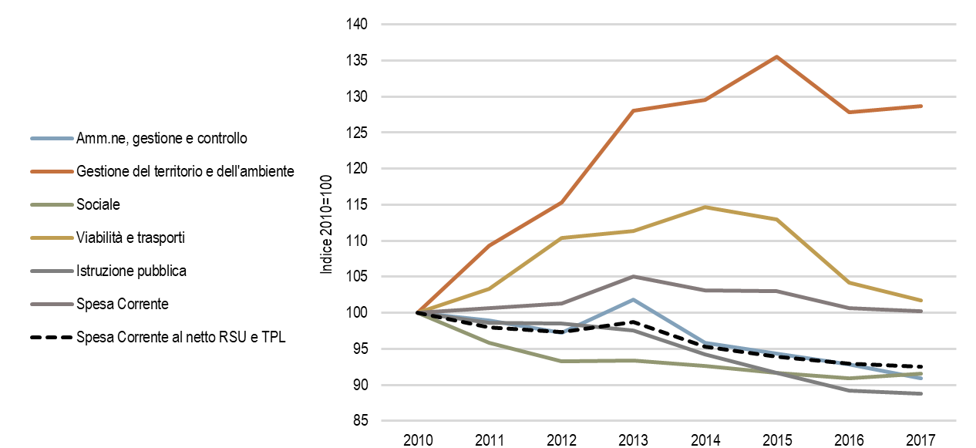
Dinamica della spesa corrente
Nel periodo 2010-2017 in termini aggregati le spese correnti dei Comuni fanno registrare un aumento dello 0,2%, un tasso di crescita quasi nullo e di gran lunga inferiore alla dinamica inflazionistica (oltre l’8%)
Scendono i costi sostenuti per lo svolgimento di funzioni e servizi sia back office sia front office, preoccupa in particolare la difficile tenuta del welfare locale (circa -9% in 7 anni)
Senza Rifiuti e TPL, settori ad alta rigidità e peraltro non omogeneamente computate in bilancio nel periodo esaminato, le spese correnti dei Comuni si riducono del 7,7%
DINAMICA 2010-2017 DELLA SPESA CORRENTE DEI COMUNI (RSO + ISOLE)
Impegni per settori di spesa. Valore indice 2010 = 100
Fonte: elaborazioni Ifel su dati Ministero dell’interno

Slide 10
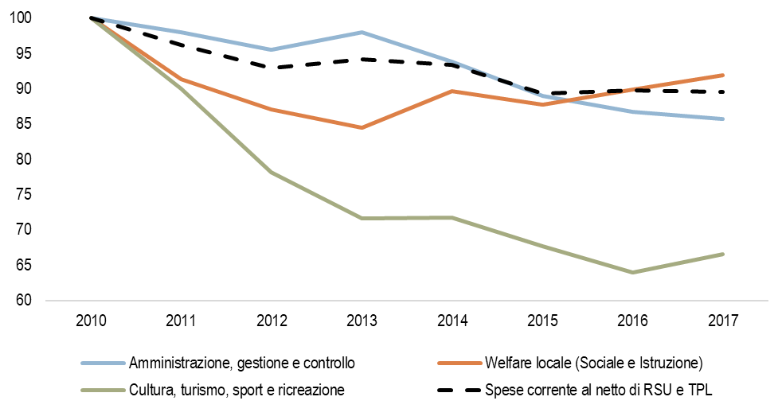
Dinamica della spesa corrente in Sicilia
Senza Rifiuti e TPL, in Sicilia (esclusi i Comuni di Catania, Messina e Palermo) le spese correnti nel periodo 2010-2017 si riducono del 10,5%
Preoccupa la tenuta del welfare locale (-8,1% in 7 anni) e la flessione delle funzioni «non fondamentali» (-33,4%)
DINAMICA 2010-2017 DELLA SPESA CORRENTE NEI COMUNI DELLA SICILIA
Impegni per settori di spesa. Valore indice 2010 = 100
Fonte: elaborazioni IFEL su dati Ministero Interno (Copertura universo: 69% degli enti)
(esclusi i Comuni di Catania, Messina e Palermo)

Slide 11
Criticità per gli equilibri
di parte corrente
Ripristino leva fiscale, maggiorazione Tasi e Pubblicità
I rischi di aggravio sugli equilibri correnti
  Fondo IMU-Tasi
  Rinnovo contratti 2019-21
  Percentuali FCDE
  Taglio ex dl 66/2014 non ripristinato
  Perequazione in pausa

Slide 12
Le emergenze finanziarie di parte corrente
Inizialmente i Comuni rischiavano riduzioni di risorse per 1.860 milioni di euro, una dimensione importante, da trattare con strumenti appropriati di natura sia normativa sia economica, poi ridotti a circa 1.200 milioni con le modifiche definitivamente approvate
Ristori riconosciuti o parzialmente acquisiti
Maggiorazione Tasi (280 mln.) | Inserito al comma 1133 lettera b)
Maggiorazione pubblicità (100 mln.) e rateizzazione rimborsi | Inserito ai commi 917-919
Fondo IMU-Tasi (300 mln.) 190 assegnati con L.Bilancio 110 con dl Semplificazioni | Pari a 625 mln. nel 2014, poi via via ridotto fino ai 300 mln. del 2018 (fuori saldo). In L.Bilancio 190 mln. (co.892), dubbi circa la libertà di utilizzo (co. 894-liquidabilità entro l’anno e 895-monitoraggio OOPP) Dl Semplificazioni: +110 mln. e abolizione co 895
Sostegno economico
Personale (180 mln) | Nessun sostegno previsto (dopo un rinnovo completamente a carico degli EELL)
FCDE (440 mln.) | Progressione all’85% per l’anno 2019, all’80% per chi rispetta i parametri di cui al comma 862
Taglio risorse ex DL 66/2014 (563 mln.) | Nessun ristoro del taglio scaduto con il 2018, a differenza di Province e Città metropolitane

Slide 13
Fondo Imu-Tasi e maggiorazione Tasi
Mantenimento delle risorse da passaggio IMU-Tasi
  Maggiorazione Tasi, prorogata per l’anno 2019 previa apposita delibera del Consiglio comunale (comma 1133, lett.b). Interessa circa 300 Comuni, di cui 12 in Sicilia
  Fondo Imu-Tasi, fissato nel 2014 in 625 mln di euro, poi quantificato in 485 mln dal Mef e progressivamente ridotto a 300 mln di euro fino al 2018. Interessa circa 1.800 Comuni (di cui 129 enti in Sicilia per 31,5 mln.)
    L.Bilancio modificata con il dl Semplificazioni: 190 mln. annui (co.892), per manutenzioni liquidabili entro l’anno fino al 2033 e abolizione co. 895 (niente monitoraggio «OOPP»)
    dl Semplificazioni: 110 mln. mancanti (rispetto al 2017-18) senza vincoli di destinazione
Rinnovo contrattuale 2019-21
La normalizzazione dei rinnovi contrattuali ha già comportato un carico sui bilanci dei Comuni pari a oltre 300 mln. di euro per il triennio 2016-2018, senza alcun sostegno
Il rinnovo contrattuale 2019-2021, per la sola indennità di vacanza contrattuale 2019 , è valutabile in 180 milioni di euro (in Sicilia circa 20,9 mln., 4.1 euro p.c.)

Slide 14
Recupero del taglio alle risorse ex DL 66/2014
  Il taglio di 563 mln. annui ex dl 66/2014 viene a scadere con il 2018. Nonostante la previsione di legge (comma 8 articolo 47), il ristoro del taglio non è stato finanziato, come invece previsto per le Città metropolitane e le Province
  Il finanziamento in questione avrebbe potuto assicurare un più equilibrato percorso alla perequazione delle risorse, oltre che ristorare i Comuni minori che hanno subito tagli abnormi da “spending review”, anche quella del dl 95/2012 (case di riposo, servizi idrici e altri “fuori scala”)
Il ripristino poteva essere anche graduale ma non completamente ignorato
e, per il 2019, avrebbe attenuato gli effetti di parte corrente delle manovra di bilancio
Fonte: elaborazioni Ifel su dati Ministero dell’interno

Slide 15
Fondo di solidarietà comunale 2019
Il comma 921 stabilisce che il Fondo di solidarietà comunale è confermato per l’anno 2019 sulla base degli importi determinati nel 2018, con le stesse modalità di erogazione del Ministero dell’interno e di recupero da parte dell’Agenzia delle entrate
Si stabilisce quindi una pausa di un anno nell’applicazione della perequazione: non si passa dal 45 al 60% nella quota perequata e non si applicano i nuovi coefficienti CF e FS
Rivedere il funzionamento della perequazione
  effetti non sufficientemente chiari e condivisi, a partire dalle variazioni della capacità fiscale, in larga parte incontrollate, registrate negli scorsi anni
  i piccoli Comuni e alcune aree del Paese risultano particolarmente penalizzati in un quadro non sufficientemente governato
  la perequazione è finanziata interamente dall’IMU dei Comuni senza il contributo statale previsto dalla Costituzione e dalla legge 42 del 2009. Nei Comuni con maggiore base imponibile una quota molto grande di risorse viene pagata dai contribuenti e non entra nel bilancio comunale.
È opportuno il rallentamento del processo, anche in attesa della relazione che la Commissione tecnica per i fabbisogni standard sta elaborando in attuazione del comma 883 della legge di bilancio 2018
È infatti indispensabile riflettere sull’insieme delle misure necessarie per riportare l’assetto delle risorse comunali su binari più coerenti con l’ordinamento, evitando di produrre ulteriori effetti non controllati e difficilmente sostenibili sui bilanci comunali

Slide 16
Gli accantonamenti al FCDE in previsione
  Per il 2019 la percentuale di accantonamento minimo al FCDE rimane confermata all’85% con possibilità di riduzione all’80%
  I commi 1015-1018 riservano la possibilità di ridurre tale quota all’80% ai soli enti che, al 31 dicembre 2018, rispettano le due seguenti condizioni:
  l’indicatore di tempestività dei pagamenti per il 2018 (ex DPCM 22 settembre 2014) rispetta i termini di pagamento ex d.lgs. 231/2002 (in via generale pagamenti entro 30 giorni, salvo casi specifici) ed è stato pagato almeno il 75% dell’importo delle fatture ricevute e scadute nel 2018
  il debito commerciale residuo al 31 dicembre 2018 è diminuito del 10% rispetto a quello risultante nel 2017, oppure azzeratosi o costituito dai soli debiti oggetto di contenzioso o contestazione
  ovvero se al 30 giugno 2019 l’ente rispetti le due seguenti condizioni
  l’indicatore di tempestività dei pagamenti è rispettoso dei termini di legge ed è stato pagato almeno il 75% dell’importo delle fatture ricevute e scadute nel semestre
  il debito commerciale residuo, rilevato al 30 giugno 2019, è diminuito del 5% rispetto a quello risultante al 31 dicembre 2018, oppure si è azzerato oppure è costituito dai soli debiti oggetto di contenzioso o contestazione
  Non potranno ridurre la quota di accantonamento FCDE gli enti che non hanno tempestivamente pubblicato sul proprio sito i dati su debito commerciale residuo e tempi di pagamento o non hanno inviato alla PCC, prima dell’avvio del SIOPE+, le comunicazioni relative al pagamento delle fatture

Slide 17
Anticipazioni di liquidità per pagamenti debiti pregressi
I commi 849-858 consentono agli enti territoriali di richiedere anticipazioni di liquidità a breve termine – presso banche, Cdp, intermediari finanziari, istituzioni finanziarie UE – per accelerare il pagamento dei debiti commerciali. Anticipazione massima: 3/12 dell’entrata corrente
Le anticipazioni di liquidità – per i Comuni entro un massimo pari ai 3/12 delle entrate correnti accertate nel 2017 – non costituiscono indebitamento e possono essere richieste anche nel corso dell’esercizio provvisorio. Possono essere finanziati anche i debiti fuori bilancio purché riconosciuti con le modalità previste dal TUEL (art. 194)
La richiesta di anticipazione deve essere rivolta agli istituti finanziatori entro il 28 febbraio 2019 mediante apposita dichiarazione, redatta in base al modello previsto dalla Piattaforma per la certificazione dei crediti, contenente l’indicazione dei debiti cui sono riferite
Il pagamento dei debiti deve avvenire entro 15 giorni dalla data di erogazione dell’anticipazione e gli istituti finanziatori potranno richiedere la restituzione delle somme erogate se non utilizzate tempestivamente per il pagamento dei debiti
L’anticipazione dovrà essere restituita non oltre il 15 dicembre 2019 (dl Semplificazioni: 30 dicembre): l’ente deve quindi comunque provvedere alle risorse per i pagamenti nell’arco dell’anno e con disponibilità proprie
A differenza del dl 35/2013, l’intervento in questione non assicura una reale dotazione di liquidità aggiuntiva all’ente per sostenere il pagamento dei debiti pregressi

Slide 18
Le sanzioni per i ritardi «persistenti» nei pagamenti
A partire dal 2020, i commi 857-865 obbligano gli enti non in regola con i pagamenti ad ingentissimi accantonamenti al nuovo Fondo di garanzia debiti commerciali (FGDC)
Il comma 859 stabilisce che un ente non è in regola con i pagamenti quando non rispetta le seguenti condizioni:
il debito commerciale residuo non si è ridotto almeno del 10% rispetto a quello del secondo esercizio precedente (quindi nel 2020 il confronto sarà effettuato rispetto al 2018)
il ritardo annuale dei pagamenti, calcolato sulle fatture ricevute e scadute nell’anno precedente, non rispetta i termini dei pagamenti commerciali (art. 4 del d.lgs. 231 /2002)
I tempi di pagamento sono elaborati mediante PCC (comma 861) e l’ente non in regola, entro il 31 gennaio di ciascun anno, con delibera di giunta (eccezione all’art. 175 TUEL) stanzia nel proprio bilancio un accantonamento al FGDC (comma 862) di importo pari
al 5% degli stanziamenti per acquisto di beni e servizi nell’esercizio in corso, in caso di mancata riduzione del 10% del debito commerciale residuo, oppure per ritardi superiori a 60 giorni
al 3% per ritardi compresi tra 31 e 60 giorni
al 2% per ritardi compresi tra 11 e 30 giorni
all’1% per ritardi compresi tra 1 e 10 giorni
Nell’anno 2020 le misure di cui al comma 862 sono raddoppiate nei confronti degli enti che non fanno richiesta di anticipazione di liquidità di cui al comma 848

Slide 19
Semplificazioni e sanzioni per adempimenti contabili
Il comma 902 abroga dal 2019 l’obbligo di inviare al Ministero dell’interno i certificati del bilancio di previsione e del conto consuntivo. Il co.903 stabilisce una procedura concertata per eventuali ulteriori certificazioni.
Se gli enti non trasmettono a BDAP, entro 30 giorni dal termine previsto per l’approvazione, i dati del bilancio di previsione, del rendiconto e del bilancio consolidato, il comma 903 prevede la sospensione dei pagamenti dovuti dal Ministero dell’interno (compreso FSC)
Il divieto di assunzione di personale a qualsiasi titolo (ex art.9, co.1-quinquies, del dl n. 113/2016) si applica in caso di mancato invio alla BDAP dei documenti contabili entro 30 giorni dal termine previsto per l’approvazione, non «dall’approvazione» (comma 904)
Il comma 905 introduce alcune semplificazioni condizionate all’approvazione dei bilanci entro i termini ordinari previsti dal TUEL (nel caso della previsione, il 31 dicembre):
per i Comuni con oltre 40mila abitanti obbligo di comunicare al Garante le spese pubblicitarie (L.67/1987)
piani triennali di razionalizzazione circa l’utilizzo delle dotazioni strumentali (L. 244/2007)
spese per missioni non oltre il 50% della spesa effettuata nel 2009 (DL 78/2010)
acquisto di immobili solo se indispensabili e indilazionabili (DL 98/2011)
spese per autovetture non oltre il 30% della spesa sostenuta nel 2011 (DL 95/2012)
obbligo di contenimento delle spese per locazione e manutenzione degli immobili (DL 66/2014)

Slide 20
Altre norme di interesse 1/2
Anticipazioni di tesoreria. Rispetto al limite ordinario di 3/12 (art. 222 del TUEL), per il 2019 il comma 906 fissa a 4/12 delle entrate correnti complessive il limite massimo delle anticipazioni di tesoreria da parte degli enti locali, riducendolo dai 5/12 degli ultimi anni
Bilancio consolidato facoltativo per i Comuni fino a 5.000 abitanti (co. 831), ma la contabilità economico-patrimoniale rimane invece obbligatoria e senza revisione dei termini
Coefficienti TARI prorogati al 2019 (co. 1093). In attesa di una revisione complessiva del DPR 158/1999, anche nel 2019 i Comuni possono adottare i coefficienti di cui alle tabelle 2, 3a, 3b, 4a e 4b dell'allegato 1 dello stesso DPR, in misura inferiore ai minimi o superiori ai massimi ivi indicati del 50 per cento
Diluizione in 5 anni del disavanzo risultante da abbattimento residui attivi per cancellazione carichi a ruolo fino a 1.000 euro (cartelle 2000-2010, art. 4 dl 119/2018) – in dl Semplificazioni
Proroga obbligo gestioni associate (al 31 dicembre) in attesa superamento dell’obbligo e nuovo regime in corso di discussione presso Min.Interno (dl Semplificazioni)
Facoltà enti in dissesto/predissesto di contrarre mutui per investimenti finalizzati a partecipazione a progetti cofinanziati (Accordo Bando Periferie, in dl Semplificazioni)
Stabilizzazione co. 866 L.Bilancio 2018 su facoltà uso proventi alienazioni per estinzione mutui (dl Semplificazioni)

Slide 21
Altre norme di interesse 2/2
Incentivo a favore della gestione delle entrate (co. 1091). Facoltà di stanziare risorse via regolamento ex art. 52 d.lgs. 446/1997:
  fino al 5% del maggior gettito IMU e Tari accertato e riscosso nell’anno precedente, attraverso «accertamenti»
  Non accolta estensione a altri interventi di sollecitazione, anche bonaria / ravvedimento ( non passata in dl Semplificazioni)
  per il «potenziamento delle risorse strumentali» e per il «salario accessorio» (in deroga ai limiti ordinari) degli «uffici preposti alla gestione delle entrate»
sulla base di condizioni e criteri, riguardanti in particolare gli incentivi
  l’ente deve aver approvato il bilancio di previsione e il rendiconto entro i «termini stabiliti» dal TUEL (per la previsione vale quindi il termine prorogato in base all’art. 151 TUEL)
  l’incentivazione è attribuita sulla base della contrattazione integrativa «al personale impiegato nel raggiungimento degli obiettivi del settore entrate», non all’Ufficio tributi
  l’impiego dello stanziamento avviene «limitatamente all’anno di riferimento»
  gli obiettivi possono estendersi alla partecipazione comunale all’accertamento dei tributi erariali
  il beneficio attribuito non può superare il 15% del trattamento tabellare annuo lordo individuale
  Se il servizio di accertamento è affidato in concessione, la norma non si applica
  Non accolta in dl Semplificazioni applicabilità «esclusivamente in relazione alle attività di controllo» comunali e ai «programmi di collaborazione con il concessionario» il cui esito sia «misurabile con certezza»
  Il dispositivo è applicabile già nel 2019
  La premialità può essere finalizzata al miglioramento della gestione / recupero delle entrate proprie
  in generale (sui recuperi IMU e Tari dell’anno precedente si calcola la provvista)
  Non ci sono criteri specifici sui contenuti del programmi di potenziamento / incentivazione,
  che rispondono ai criteri generali adottati dall’ente / richiesti dalla legge

Slide 22
Evoluzione delle
regole finanziarie
Il lungo addio alle regole finanziarie aggiuntive (patto, saldo…)
Lo «sblocco degli avanzi» e i suoi effetti
  libero utilizzo di risorse proprie
  semplificazione
  quote di parte corrente
  FPV disponibile in tutte le sue componenti
La dimensione del «surplus» disponibile in Italia e in Sicilia
I vincoli in caso di disavanzo
Nuove strutture e contributi agli investimenti nella legge di bilancio

Slide 23
L’approdo agli equilibri ex DLgs 118/2011 (1)
Dopo una lunga stagione di vincoli finanziari più o meno stringenti, ma comunque distorsivi, a partire dal 2019 per gli enti locali il vincolo di finanza pubblica coincide con il rispetto dei principi introdotti dall’armonizzazione contabile (D.Lgs 118/2011)
Nel 2016 il passaggio dal Patto di stabilità interno al Saldo finale di competenza ha decretato l’abbandono della «competenza mista» e ha azzerato l’obiettivo programmatico che imponeva avanzi annuali per il singolo ente
Dal 2019 il superamento del Saldo finale di competenza e l’approdo agli «equilibri ordinari» disciplinati dal D.Lgs 118/2011 autorizzano l’utilizzo sia degli avanzi effettivamente disponibili sia del debito nei soli limiti stabiliti dal TUEL (art. 204, oneri per interessi fino al 10% delle entrate correnti), oltre al Fondo Pluriennale Vincolato (FPV) già appostato nei bilanci

Slide 24
L’approdo agli equilibri ex DLgs 118/2011 (2)
In sintesi, a partire dal 2019 (commi 819-823)
niente più verifiche in sede di previsione circa il rispetto del saldo di finanza pubblica
niente più oneri da monitoraggio connessi al rispetto del saldo di finanza pubblica
viene meno, già per il 2018, il sistema premiale/sanzionatorio previgente
sono aboliti i Patti nazionali e le intese regionali e non si procede quindi a nessuna restituzione o acquisizione di spazi finanziari scambiati negli anni precedenti
viene meno la verifica dell’utilizzo effettivo degli spazi finanziari già acquisiti
In definitiva, quindi:
in base al comma 821, l’ente è considerato «in equilibrio in presenza di un risultato di competenza dell’esercizio non negativo», desunto «dal prospetto della verifica degli equilibri allegato al rendiconto» ex d.lgs. 118/2011

Slide 25
Sblocco degli avanzi di amministrazione:
i vantaggi di parte corrente
Lo sblocco degli avanzi garantirà un giusto vantaggio per l’ente anche sul versante della parte corrente, in particolare:
prima occorreva trovare ulteriore copertura per le spese afferenti alle quote già accantonate in bilancio per obblighi di legge o per ragioni dettate dalla prudenza contabile (Fondi contenziosi, rischi, …), dal 2019 viene meno questo grave ed ingiustificato onere posto in capo al singolo ente
sarà ora possibile realizzare progetti di spesa corrente finanziati da contributi (in primis regionali) confluiti in avanzo vincolato
la quota di avanzo disponibile costituirà invece una sorta di entrata una tantum per finanziare anche spese correnti «a carattere non permanente», nei limiti dell’articolo 187 del TUEL
Questo passaggio della manovra restituisce ai Comuni un potenziale di spesa compreso tra i 2 e i 3 miliardi di euro, compatibilmente con le disponibilità di cassa del singolo ente

Slide 26
Nessun limite all’utilizzo del FPV,
comprese le risorse acquisite tramite debito
L’analisi dei bilanci comunali 2017 evidenzia la presenza di un significativo ammontare di FPV in conto capitale (comprese le risorse da debito): circa 9 miliardi di euro a livello nazionale
Tale risultato è certamente anche conseguenza della corsa alla costituzione di FPV avviata nell’autunno 2015, quando alla vigilia del passaggio al saldo di competenza il vigente regime di competenza mista ha favorito l’applicazione delle eccezioni alla costituzione del FPV (punto 5.4 del principio applicato della contabilità finanziaria)
Superato il saldo finale di competenza, le eccezioni per il mantenimento delle risorse nel FPV assumeranno invece una valenza strettamente contabile, non più una «strategia» utile per garantirsi copertura ai fini del rispetto dei vincoli di finanza pubblica
L’opzione tra eccezione pro FPV e confluenza in avanzo delle risorse dovrà essere effettuata esclusivamente in relazione alla data di affidamento dei lavori (prima o dopo il 30 aprile)
Sarà quindi opportuno rivedere la quantificazione del FPV determinato dalle eccezioni stabilite nel principio contabile, anche alla luce dei commi 909-911, che porteranno al recepimento della modifica del 5.4, ancor più «espansiva» licenziata da Arconet

Slide 27
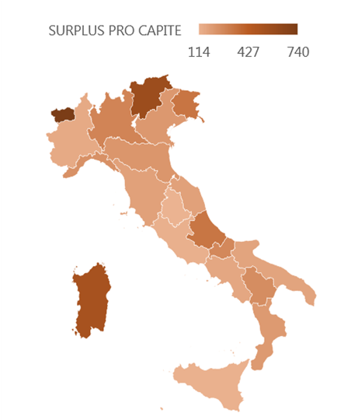
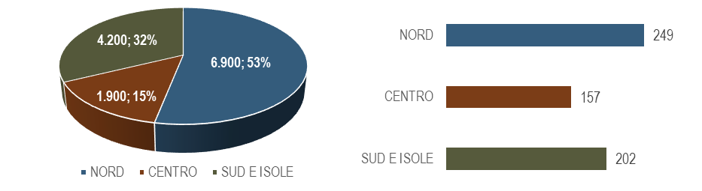
Nuovo scenario per rilanciare gli investimenti
Lo sblocco degli avanzi accumulati negli anni del Patto di stabilità – confluiti anche in FPV – e la ripresa dei contributi statali per gli investimenti locali delineano nuovi e positivi scenari
IFEL stima per i Comuni un surplus della capacità di spesa per investimenti pari a 13 miliardi di euro, ovviamente esigibile in un arco di tempo pluriennale
Surplus della capacità di spesa per investimenti comunali
Distribuzione per area di appartenenza
122
Valori %
Valori pro capite
Fonte: elaborazioni Ifel su dati Ministero dell’interno, Presidenza del Consiglio dei Ministri, MEF e MIUR
Dati di bilancio 2016

Slide 28
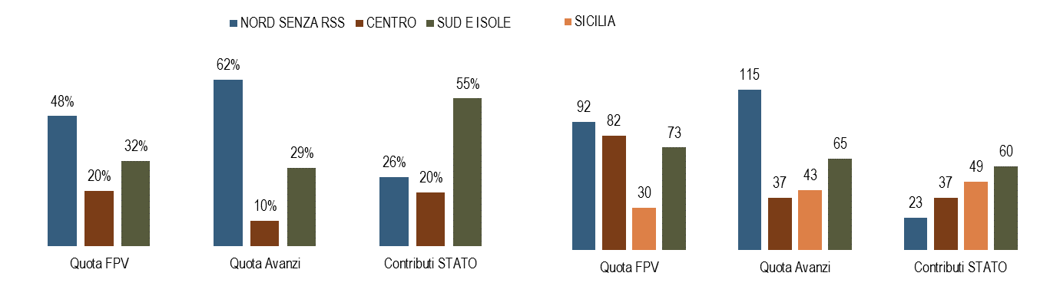
Il surplus per fonte di finanziamento
La composizione del surplus per fonte di finanziamento mostra la prevalenza nel Nord delle quote afferenti sia al FPV (48%) sia agli avanzi applicabili (62%, pienamente in linea con la distribuzione degli spazi finanziari tramite Patto nazionale verticale)
Al contrario, le risorse recentemente assegnate dallo Stato finanziano in misura più accentuata le altre aree del Paese, in particolare il Mezzogiorno, svolgendo quindi una positiva funzione di parziale riequilibrio territoriale
In Sicilia il surplus stimato si attesta complessivamente sui 617 milioni di euro, per un valore pro capite complessivo pari a 122 euro
Surplus per fonte di finanziamento, in quote percentuali ed euro pro capite
(RSO e ISOLE in un confronto con la Sicilia)
Distribuzione %
Valori pro capite
Fonte: elaborazioni Ifel su dati Ministero dell’interno, Presidenza del Consiglio dei Ministri, MEF e MIUR

Slide 29
Analisi del surplus per aree e fasce demografiche
Distribuzione per quartili del surplus
Valori pro capite per area territoriale
Mediana 144 €/ab
L’analisi per strati (aree e fasce di popolazione) mostra:
la presenza di autonoma capacità di investimento quasi ovunque
la presenza di debolezze anche in aree complessivamente «forti»
l’esigenza di una articolata capacità di impulso agli investimenti, attraverso regole semplificate e contributi ben calibrati

Slide 30
Analisi del surplus nei Comuni della Sicilia
Distribuzione per quartili del surplus in Sicilia
Valori pro capite per classe demografica
Mediana 124 €/ab
In Sicilia l’analisi per classi demografiche evidenzia
la presenza di una maggiore capacità autonoma di investimento nei Comuni fino a 10mila ab., è positivo anche il dato delle città medie ma non quello dei Comuni di maggiori dimensioni

Slide 31
I vincoli per gli enti in disavanzo
Per gli enti in disavanzo (commi 897-899: valore negativo del risultato di amministrazione al netto della quota minima obbligatoria accantonata in FCDE e FAL) la quota di avanzo applicabile è pari all’avanzo annuo registrato (economie di spese / aumento delle entrate)
Occorre tuttavia ricordare che:
molti degli enti che oggi risultano in disavanzo derivano tale condizione dall’emersione di un “disavanzo tecnico” per effetto dell’operazione di riaccertamento straordinario dei residui richiesto dalla riforma della contabilità
per garantire un percorso sostenibile di rientro il decreto legge n. 78 del 2015, norma approvata dal Parlamento e condivisa dal Mef, ha permesso il ripiano trentennale di questo disavanzo
annullare le finalità perseguite dalla norma richiamata significherebbe compromettere il percorso di risanamento graduale messo in atto dagli enti interessati, nonché disconoscere il contributo alla finanza pubblica comunque garantito per tale via dagli enti stessi in ragione della minore capacità di spesa disponibile
occorreva allargare le maglie, almeno per gli avanzi vincolati lo sblocco doveva essere pieno e generalizzato fin dal 2019, anche alla luce del fatto che il comparto comunale, nel suo insieme, fornisce da diversi anni ingenti contributi al risanamento dei conti pubblici

Slide 32
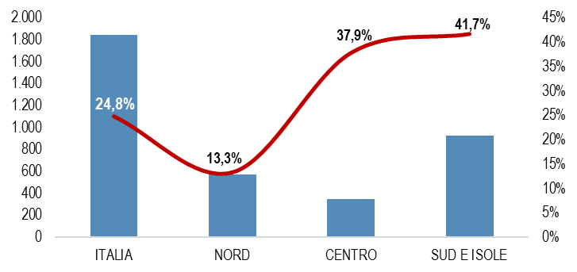
La contribuzione erariale rimane necessaria
Il 9% dei Comuni presenta una condizione di disavanzo (668 su un totale di circa 7.500 analizzati), molto concentrati nel Centro e nel Sud (tra il 17% e il 20% dei rispettivi totali)
Un altro 16% di enti (circa 1.200) presenta invece “avanzi deboli” (fino all’8% delle entrate finali) e si distribuisce in misura più diffusa sul territorio (investendo anche il Nord)
Comuni in disavanzo o con avanzo applicabile non superiore all’8% delle entrate finali
Valori assoluti e percentuali, anno 2017
In Sicilia su 187 enti osservati:
44 Comuni (24%) risultano in disavanzo
altri 53 Comuni (28%) presentano un avanzo applicabile inferiore all’8% delle entrate finali
nel complesso, il 52% degli enti non dispone di avanzi per un robusto rilancio degli investimenti
ITALIA
Da qui la richiesta dell’ANCI affinché lo sblocco degli avanzi vincolati fosse generalizzato fin dal 2019 e che lo stanziamento di 4,2 mld. (commi 833 e 835) a favore delle Regioni per gli investimenti territoriali costituisse un canale aggiuntivo per finanziare «prioritariamente» i Comuni con minori dotazioni finanziarie di ciascuna regione, assegnando risorse dalla graduatoria del contributo ex co. 853 (L.Bil 2018)

Slide 33
Misure «procedurali» per gli investimenti locali
La legge di Bilancio 2019 mostra una certa attenzione in materia di modifiche procedurali funzionali al rilancio degli investimenti locali
NUOVE STRUTTURE DI SUPPORTO TECNICO
i commi 162-170 istituiscono presso la Presidenza del Consiglio una «Struttura» per il supporto alla progettazione delle amministrazione centrali e degli enti territoriali
i commi 179-183 istituiscono e disciplinano InvestItalia, quale struttura di missione a supporto dello sviluppo degli investimenti pubblici e privati, con la collaborazione tecnica della Fondazione Patrimonio Comune dell’ANCI in materia di investimenti locali
MODIFICA DEGLI IMPORTI PER AFFIDAMENTI SOTTO SOGLIA
nelle more della revisione del codice dei contratti, fino al 31 dicembre 2019
per importi tra 40mila e 150mila euro si può procedere con affidamento diretto previa consultazione, se esistenti, di tre operatori economici
per importi tra 150mila e 350mila euro si può operare con procedura negoziata previa consultazione, sempre ove esistenti, di almeno 10 operatori economici

Slide 34
Riepilogo contributi erariali per investimenti locali
Per l’anno 2019
comma 853 legge di bilancio 2018: 300 mln., assegnazioni in uscita (400 mln. per il 2020)
altre programmazioni pregresse sono in corso di assegnazione (fondi progettazione e settoriali) e assegnazioni regionali (eventuali, da commi 832-843)
commi 107-114: 400 mln. per messa in sicurezza di scuole e patrimonio comunale
la misura riguarda tutti i Comuni fino a 20mila abitanti, per importi di piccolo taglio prestabiliti per fascia demografica, riferibili ad interventi aggiuntivi rispetto a quanto previsto nella prima annualità del piano triennale delle opere pubbliche, che devono essere avviati entro il 15 maggio
commi 171-175: modifiche al Fondo rotativo gestito da Cassa Depositi e prestiti per la progettualità
nuove modalità di accesso ed utilizzo dello strumento, istituito nel 1995 ma fin qui con scarsa efficacia; complementarietà del Fondo con analoghi fondi di supporto
Dal 2021 due distinti programmi di contribuzione, entrambi per la messa in sicurezza di edifici e territorio, che assegneranno ai Comuni risorse per 7,1 miliardi di euro fino al 2033
commi 134-138: almeno 2,2 mld. tramite le Regioni (135 mln. annui nei primi anni)
commi 139-148: 4,9 mld. tramite il Ministero dell’interno (250 mln. annui nei primi anni)
diversamente dal co. 853 sono previste soglie di attribuzione per classe demografica, la priorità viene sempre data ai Comuni con minore disponibilità di avanzi, ma la quota destinabile agli enti in disavanzo viene limitata al 50% del plafond disponibile

Slide 35
Il contributo «400 milioni» (co. 107-114)
Il Ministero dell’Interno assegna entro il 10 gennaio 2019 (Decreto del Capo del Dip AAIITT del Ministero dell'interno del 10 gennaio 2019, GU n. 11 del 14/1/2019). Non c’è nessun «bando» o richiesta
L’assegnazione riguarda tutti i Comuni fino a 20mila abitanti, sulla base delle seguenti misure predeterminate:
fino a 2mila abitanti, 40.000 euro; tra 2mila e 5mila abitanti, 50.000 euro;
tra 5.000 e 10.000 abitanti, 70.000 euro; tra 10.000 e 20.000 abitanti, 100.000 euro.
L’erogazione è prevista in due tranche: il 50% alla verifica dell’avvio dei lavori tramite monitoraggio BDAP-MOP, il restante 50% a seguito di «trasmissione al Ministero dell'interno» del certificato di collaudo o di regolare esecuzione
Il Comune è tenuto ad avviare i lavori entro il 15 maggio 2019 e deve rispettare gli obblighi di comunicazione pubblica del contributo e delle opere ad esso correlate, nei confronti del Consiglio comunale e nella sezione “Amministrazione trasparente” del proprio sito istituzionale
I Comuni beneficiari potranno affidare i lavori su base deroga introdotta proprio per l’anno 2019 (comma 912):
per importi fino a 40mila euro con affidamento diretto, anche senza previa consultazione di due o più operatori
per importi da 40 mila e fino a 150 mila euro tramite affidamento diretto previa consultazione, se esistenti, di tre operatori
per importi da 150 mila euro e inferiori a 350 mila euro, mediante procedura negoziata, previa consultazione, ove esistenti, di almeno 10 operatori
Non sussiste l’obbligo di aggregazione. Pertanto i Comuni possono realizzare i lavori in amministrazione diretta

Slide 36
A1. Modifiche Arconet al principio contabile sul FPV
(DM in corso di emanazione)
Contabilizzazione delle spese di progetto
Contabilizzazione degli investimenti
Integrazioni alla disciplina del FPV
ATTESA FAQ ARCONET per sancire l’applicabilità delle nuove regole alla chiusura dell’esercizio 2018 (riaccertamento pre-rendiconto 2018)

Slide 37
La registrazione contabile del livello minimo di progettazione
La Commissione Arconet ha rilasciato alcune importanti modifiche al principio applicato della contabilità finanziaria (All. 4/2 del d.lgs. n.118/2011), con riferimento a:
  contabilizzazione delle opere pubbliche e delle spese per progettazione
  integrazioni alla disciplina del FPV
Le modifiche servono ad assicurare coerenza tra il principio applicato e il nuovo codice degli appalti e facilitano la contabilizzazione delle diverse fasi degli investimenti
L’entrata in vigore delle modifiche di seguito riportate è demandata ad
un DM interministeriale che dovrebbe essere adottato entro febbraio 2019

Slide 38
La registrazione contabile del livello minimo di progettazione
Il livello minimo di progettazione è registrato nel bilancio di previsione prima dello stanziamento riguardante l’opera cui la progettazione si riferisce. Per essere contabilizzato tra gli investimenti (voce U.2.02.03.05.001) l’opera cui si riferisce deve essere prevista nel DUP e deve essere indicata la fonte di finanziamento
Le opere il cui importo stimato sia pari o superiore a 100mila euro devono essere inserite nel programma triennale dei lavori pubblici e nell’elenco annuale previa approvazione di un livello minimo di progettazione comprendente, a seconda dei casi, il documento di fattibilità delle alternative progettuali, il progetto di fattibilità tecnica ed economica, il progetto definitivo, esecutivo o una soluzione progettuale che contenga tutti gli elementi previsti per i livelli omessi
Nel caso di progettazione «interna» le relative spese sono contabilizzate secondo la natura economica al Titolo I (personale) o al Titolo II della spesa (attrezzature e macchinari). Tali spese non vanno inserite nel Q.E. dell’opera e non si effettuano registrazioni in contabilità finanziaria. La capitalizzazione di tali spese è effettuata con scritture della contabilità economica
Se la progettazione è assistita da un contributo per l’opera concesso nell’anno successivo, la relativa quota deve essere indicata come libera e destinabile alla parte corrente del bilancio

Slide 39
Formazione FPV per le spese del livello minimo di progettazione
Anche le risorse destinate al finanziamento delle spese concernenti il livello minimo di progettazione esterna superiori a 40mila € possono essere accantonate nel FPV
Alla fine dell’esercizio le risorse non ancora impegnate possono essere conservate nel FPV se sono state formalmente attivate le relative procedure di affidamento, ossia:
  la pubblicazione del bando di gara o avviso di indizione di gara
  la pubblicazione di un avviso di preinformazione cui ha fatto seguito la trasmissione dell’invito a confermare interesse
  la trasmissione agli operatori economici selezionati dell’invito a presentare le offerte oggetto della negoziazione, contenente gli elementi essenziali della prestazione richiesta, nel caso di procedura negoziata senza pubblicazione di un bando di gara
In assenza di aggiudicazione definitiva, entro l’esercizio successivo, le risorse accertate ma non ancora impegnate confluiscono nell’avanzo di amministrazione disponibile, destinato o vincolato in relazione alla fonte di finanziamento per la riprogrammazione dell’intervento in c/capitale ed il fondo pluriennale deve essere ridotto di pari importo

Slide 40
La registrazione contabile della progettazione riguardante lavori di valore inferiore a 100mila euro
La spesa concernente gli interventi di valore stimato inferiore a 100mila euro è stanziata in bilancio senza dover attendere l’inserimento degli interventi nel programma triennale dei lavori pubblici
In questi casi, la spesa di progettazione è registrata nel titolo II del bilancio, con imputazione agli stanziamenti riguardanti l’opera complessiva, nel caso sia di progettazione interna (incentivi) sia di progettazione esterna, in attuazione dell’articolo 113 comma 1 del Codice degli appalti
In ogni caso, gli stipendi del personale dell’ente incaricato della progettazione sono classificati tra le spese di personale (spesa corrente). La capitalizzazione di tali spese è effettuata attraverso le scritture della contabilità economico patrimoniale e non richiede alcuna rilevazione in contabilità finanziaria

Slide 41
    Registrazione contabile degli interventi inseriti nel programma triennale e nell’elenco annuale
L’inserimento di un intervento nel programma triennale dei lavori pubblici consente l’iscrizione nel bilancio di previsione degli stanziamenti riguardanti l’ammontare complessivo della spesa da realizzare, nel rispetto del principio della competenza finanziaria potenziata
Se la copertura di tali spese è costituita da entrate esigibili nel medesimo esercizio in cui sono esigibili le spese correlate, nel bilancio di previsione gli stanziamenti di entrata e di spesa sono iscritti distintamente con imputazione ai singoli esercizi di esigibilità
Se la copertura di tali spese è costituita da entrate esigibili anticipatamente rispetto all’esigibilità delle spese correlate, nel bilancio di previsione è iscritto il FPV
Gli stanziamenti sono interamente prenotati a seguito dell’avvio del procedimento di spesa e sono via via impegnati a seguito della stipula dei contratti concernenti le fasi di progettazione successive al minimo o della realizzazione dell’intervento. Gli impegni sono imputati contabilmente nel rispetto del principio della competenza finanziaria potenziata

Slide 42
    Registrazione contabile dei livelli di progettazione successivi al minimo (1)
I principi contabili riguardanti gli interventi inseriti nel programma triennale dei lavori pubblici si applicano anche alle ipotesi di ricorso a una centrale di committenza con le seguenti precisazioni:
la firma della convenzione o dell’accordo riguardante il ricorso ad una centrale di committenza per l’aggiudicazione di appalti determinano la formazione di obbligazioni giuridiche tra le parti, a seguito delle quali l’ente destinatario dell’opera registra gli impegni di spesa concernenti il compenso a favore della centrale di committenza e gli eventuali rimborsi previsti contrattualmente e prenota le spese riguardanti la realizzazione dell’opera
a seguito della formale attivazione delle procedure di affidamento dell’opera da parte della centrale di committenza, nei casi previsti dai principi contabili, l’ente destinatario dell’opera può conservare il fondo pluriennale vincolato stanziato in bilancio
a seguito della stipula del contratto di appalto da parte della centrale di committenza per conto dell’ente destinatario della stessa, sono registrati gli impegni riguardanti le relative spese, imputati contabilmente nel rispetto del principio della competenza finanziaria

Slide 43
    Registrazione contabile dei livelli di progettazione successivi al minimo (2)
La spesa di progettazione riguardante i livelli successivi a quello minimo richiesto per l’inserimento di un intervento nel programma triennale dei lavori pubblici è registrata al titolo II della spesa, con imputazione agli stanziamenti riguardanti l’opera complessiva, nel caso sia di progettazione interna (incentivi) sia di progettazione esterna, in attuazione dell’articolo 113 comma 1 del Codice degli appalti
In ogni caso, gli stipendi del personale interno incaricato della progettazione sono classificati tra le spese di personale (spesa corrente). La capitalizzazione di tali spese è effettuata attraverso le scritture della contabilità economica e non c’è alcuna rilevazione in contabilità finanziaria

Slide 44
    Formazione del FPV per le spese inserite nell’elenco annuale per importi oltre 40mila euro (1)
Alla fine dell’esercizio, le risorse accantonate nel FPV per il finanziamento di spese non ancora impegnate per lavori sono interamente conservate nel FPV se sono verificate le seguenti prime due condizioni (a e b) e una delle successive (c, d, e):
sono state interamente accertate le entrate che costituiscono la copertura dell’intera spesa di investimento
l’intervento cui il FPV si riferisce risulti inserito nell’ultimo programma triennale dei lavori pubblici
le spese previste nel quadro economico di un intervento inserito nel programma triennale sono state impegnate, anche parzialmente, sulla base di obbligazioni giuridicamente perfezionate, imputate secondo esigibilità per:
l’acquisizione di terreni
espropri e occupazioni di urgenza
per la bonifica aree
per l’abbattimento delle strutture preesistenti
per la viabilità riguardante l'accesso al cantiere
per l’allacciamento ai pubblici servizi
per analoghe spese indispensabili necessarie per l’esecuzione dell’intervento

Slide 45
    Formazione del FPV per le spese inserite nell’elenco annuale per importi oltre 40mila euro (2)
in assenza di impegni di cui alla lettera c), sono state formalmente attivate le procedure di affidamento dei livelli di progettazione successivi al minimo. In assenza di aggiudicazione definitiva, entro l’esercizio successivo, le risorse accertate ma non ancora impegnate confluiscono nel risultato di amministrazione
entro l’esercizio successivo alla validazione del progetto destinato ad essere posto a base della gara per l’esecuzione dell’intervento, sono state formalmente attivate le procedure di affidamento. In assenza di aggiudicazione definitiva delle procedure di cui al periodo precedente entro l’esercizio successivo, le risorse accertate ma non ancora impegnate, cui il fondo pluriennale si riferisce, confluiscono nell’avanzo di amministrazione
A seguito della stipula del contratto di appalto (e non più aggiudicazione), le spese contenute nel quadro economico dell'opera prenotate, ancorché non impegnate, continuano ad essere finanziate dal FPV, mentre gli eventuali ribassi di asta costituiscono economie di bilancio e confluiscono nel risultato di amministrazione se entro il secondo esercizio successivo alla stipula del contratto non sia intervenuta formale rideterminazione del quadro economico progettuale da parte dell'organo competente

Slide 46
A2. Principali indicazioni
dal ddl Fiscale (dl 119/2018)

Slide 47
Le principali disposizioni che impattano sulle entrate locali
Il decreto coinvolge le entrate comunali prevalentemente per effetto degli articoli 3 e 4, che prevedono nello specifico:
La definizione agevolata dei crediti iscritti a ruolo (art. 3)
Lo stralcio e la cancellazione dei singoli carichi residui iscritti a ruolo dal 2000 al 2010, di valore non superiore a 1.000 euro (art.4)
Inoltre, la definizione agevolata degli avvisi di accertamento (art.2) avrebbe potuto essere utilmente estesa alle entrate degli enti locali

Slide 48
Definizione agevolata dell’avviso di accertamento (art. 2) e del credito iscritti a ruolo (art. 3)
L’attuale formulazione dell’art. 2, pur non delimitando espressamente l’intervento agli avvisi di accertamento concernenti tributi erariali, ingenera talune incertezze relativamente all’estensione della sua applicabilità anche ai tributi locali
La proposta ANCI prevedeva:
chiarezza: la definizione agevolata degli avvisi di accertamento deve essere estesa ai tributi locali in modo esplicito
autonomia e facoltatività: è necessario demandare alla potestà comunale la scelta in ordine all’adesione alla definizione agevolata degli avvisi di accertamento
Tali principi devono valere anche nel caso della definizione agevolata dei crediti iscritti a ruolo (art. 3)
La proposta ANCI puntava ad estendere ai crediti degli enti territoriali attivati tramite ingiunzione di pagamento la definizione agevolata di cui all’articolo 3 (chiarezza ed equità). L’adesione alla definizione agevolata delle ingiunzioni di pagamento doveva ovviamente essere subordinata a deliberazione comunale (facoltatività)

Slide 49
Lo stralcio dei crediti fino a 1.000 euro (1)
Si tratta di una disposizione che preoccupa sotto il profilo finanziario e di tenuta degli equilibri di bilancio, infatti con l’attuale formulazione:
  il Governo interviene direttamente e senza compensazione su crediti di spettanza locale e in particolare dei Comuni
  si stima un complesso di annullamenti valutabile tra i 3 e i 5 miliardi di euro, sulla base delle iscrizioni a ruolo nel periodo 2000-2010 e dalle percentuali di annullamento/sgravio e pagamento osservate nel tempo
Non tutte le cancellazioni in questione concorrono alla formazione degli equilibri contabili, soprattutto a seguito del riaccertamento straordinario dei residui del 2015 e della formazione del Fondo crediti di dubbia esigibilità (FCDE)
Tuttavia, una parte non trascurabile di enti ha mantenuto a residuo i carichi iscritti a ruolo, in quanto formalmente “coltivati” dal concessionario fino alla presentazione delle dichiarazioni di inesigibilità
dl Semplificazioni: eventuale disavanzo da stralcio ex art. 4 spalmato in 5 anni

Slide 50
Lo stralcio dei crediti fino a 1.000 euro (2)
Le proposte dell’ANCI
L’ANCI ha chiesto al Governo di:
analizzare senza pregiudizi gli effetti sulle diverse situazioni di un gruppo di comuni sufficientemente rappresentativo
introdurre la facoltatività dell’abolizione dei ruoli pregressi
studiare una compensazione, anche attraverso un nuovo riaccertamento straordinario dei residui
La proposta dell’ANCI consta di due parti:
lo stralcio e cancellazione dei carichi iscritti a ruolo con valore residuo inferiore a 1.000 euro di competenza degli enti territoriali non opera automaticamente, ma è resa facoltativa attraverso una decisione di non applicazione adottabile dall’ente impositore
gli enti territoriali possono estendere lo stesso meccanismo previsto per i carichi minori iscritti a ruolo alle quote analoghe poste in riscossione dall’ente mediante ingiunzione di pagamento
dl Semplificazioni: eventuale disavanzo da stralcio ex art. 4 spalmato in 5 anni

Slide 51
A3. Indice delle norme di interesse della Legge di bilancio 2019
e del Dl Semplificazioni

Slide 52
Le norme di interesse della Legge di bilancio 2019 (L. n. 145/2018) con i rispettivi commi - 1
Da nota di lettura Anci-IFEL
(https://www.fondazioneifel.it/ifelinforma-news/item/9598-legge-di-bilancio-2019-la-nota-di-lettura-anci-ifel)
NORME FONDAMENTALI ACCORDO 29 NOVEMBRE 2018 5
Imposta pubblicità–Rateizzazione rimborsi e ripristino maggiorazioni (Commi 917 e 919) 5
Maggiorazione TASI (Comma 1133) 6
Fondo IMU-Tasi – Ripristino parziale (190 milioni) (Commi da 892 a 895) 6
Percentuale accantonamento minimo al FCDE (Commi da 1015 a 1018) 7
Limite massimo anticipazioni di tesoreria a 4/12 (Comma 906) 9
Fondo di solidarietà comunale (FSC) e percentuali di perequazione (Comma 921) 9
Bando Periferie: ripristino risorse (Commi da 913 a 916) 10
ALTRE NORME SULLA DISCIPLINA DEI TRIBUTI E SULLE ENTRATE CORRENTI COMUNALI 11
Deducibilità dell'IMU sugli immobili strumentali ai fini dell'IRES e dell'IRPEF (Comma 12) 11
Incentivi uffici tributi (Comma 1091) 11
Estensione agevolata comodati ai fini dell’IMU e della Tasi (Comma 1092) 13
Coefficienti TARI (Comma 1093) 13
Fondo contenzioso enti locali (Comma 764) 13
ABOLIZIONI REGOLE FINANZIARIE AGGIUNTIVE, CONTABILITÀ E SEMPLIFICAZIONI 14
Abolizione del saldo di competenza a decorrere dal 2019 (Commi da 819 a 826) 14
Disapplicazione sanzioni per mancato rispetto del saldo finale di competenza in caso di elezioni 2018 (Comma 827) 16
Abrogazione obbligo del bilancio consolidato per i piccoli comuni (Comma 831) 17
Utilizzo del risultato di amministrazione per gli enti in disavanzo (Commi da 897 a 900) 17
Semplificazione adempimenti contabili (Commi da 902 a 904) 19
NORME SU DISSESTO E PRE-DISSESTO 22
Disapplicazione di sanzioni per violazioni del patto di stabilità o del saldo di competenza (Commi da 828 a 830) 22
Anticipazione a favore di enti in dissesto (nel 2° semestre 2016) (Comma 907) 23
Anticipazione per enti in predissesto (Comma 960) 23

Slide 53
Le norme di interesse della Legge di bilancio 2019 (L. n. 145/2018) con i rispettivi commi - 2
RISORSE E REGOLE PER INVESTIMENTI 24
Fondo pluriennale vincolato (FPV) per i lavori pubblici (Commi da 909 a 911) 24
Modifica importi affidamenti sotto soglia (Comma 912) 26
Fondo investimenti amministrazioni centrali (Commi 95, 96 e 98) 26
Fondo per gli investimenti degli enti territoriali (Commi 122 e 133) 28
Fondi regionali e finanziamenti “indiretti” agli enti locali (Commi da 832 a 843) 28
Contributo 2019 per investimenti di messa in sicurezza di scuole, strade, edifici pubblici (Commi da 107 a 114) 32
Contributi dal 2021 per investimenti di messa in sicurezza edifici e territorio dei comuni (Commi da 134 a 148) 34
Fondo mutui finalità sportive (Comma 653) 38
Fondo bacino del Po per Città metropolitane, Province e ANAS (Comma 891) 39
Struttura per la progettazione (Commi da 162 a 170) 39
Modifiche al fondo rotativo CDP per la progettualità (Commi da 171 a 175) 41
InvestItalia (Commi da 179 a 183 e comma 368) 44
ALTRE NORME FINANZIARIE 47
Rinegoziazione prestiti gestiti da CDP per conto del Mef (Commi da 961 a 964) 47
Anticipazioni liquidità per pagamenti debiti pregressi (Commi da 849 a 857) 48
Sanzioni per ritardi persistenti nei pagamenti (Commi da 858 a 865) 50
Amministrazioni pubbliche: facoltà di affidamento diretto del servizio di tesoreria a Poste italiane (Comma 908) 53
Erogazioni liberali per interventi su edifici e terreni pubblici (Commi da 156 a 161) 53
Fondo “Sport e periferie”(Comma 640) 55
Spese per lavori pubblici urgenti degli enti locali (Comma 901) 56
Fondo aree di confine (Comma 969) 56
Norme riguardanti singoli enti locali (Commi 96, 612, 613 ,765, da 922 a 935, 1020 e 1129) 56

Slide 54
Le norme di interesse della Legge di bilancio 2019 (L. n. 145/2018) con i rispettivi commi - 3
NORME GENERALI RELATIVE A EVENTI SISMICI 59
Sisma Centro Italia 2016 (Commi da 988 a 991, da 993 a 995, 997 e 998) 59
Sisma L’Aquila 2009 (Comma 996) 62
Sisma 2012 Emilia-Romagna e territori colpiti da eventi atmosferici eccezionali nel 2014 (Co. 985, 987, da 1006 a 1009) 62
Sisma Marche-Umbria 1997- Recupero di somme eccedenti da contenziosi (Comma 992) 63
PERSONALE 64
Avvalimento (Comma 124) 64
Procedure semplificate per reclutamento personale (Comma 360) 64
Graduatorie ( Commi da 361 a 367) 65
Aumenti da rinnovi contrattuali (Commi da 436 a 440) 66
Assunzioni LSU (Comma 446) 68
ALTRE NORME DI INTERESSE DEI COMUNI 70
PRiU (Comma 100) 70
Micromobilità (Comma 102) 71
Ingresso ZTL per auto elettriche o ibride (Comma 103) 71
Stanziamento per autostrade ciclabili (Comma 104) 71
Concessioni demaniali (Comma 675) 72
Deroga Bolkenstein per commercio su aree pubbliche (Comma 686) 72
Esclusione delle società controllate da società quotate in borsa dell’obbligo dei piani di razionalizzazione (Comma 724) 73
Impianti alimentati da rinnovabili (Comma 953) 73
Carta di identità elettronica (Comma 811) 74
Minori non accompagnati (Comma 769) 74
Incremento risorse assistenza alunni disabili (Commi 561 e 562) 75
Incremento del tempo pieno nella scuola primaria (Commi 728 e 729) 75
Incremento fondo sistema educativo zero sei anni (Comma 741) 75
Interventi di efficientamento energetico – Fondi Kyoto (Commi da 743 a 745) 75
Differimento termini in materia d’istruzione (Comma 1138) 77

Slide 55
Le norme di interesse del dl Semplificazioni (dl n. 135/2018)
Da nota di lettura Anci-IFEL
(https://www.fondazioneifel.it/ifelinforma-news/item/9624-approvato-il-decreto-semplificazioni-la-nota-di-lettura-anci-ifel)
Art. 5, comma 1, lettere c, c-bis-c-ter - (Modifiche all’art. 80 del Codice dei contratti pubblici in materia di motivi di esclusione) 2
Art. 11-bis, comma 1 - (Gestioni Associate) 3
Art. 11-bis, comma 2 - (Salario accessorio delle PO) 3
Art. 11-bis, comma 3 - (Tavolo tecnico) 4
Art. 11-bis, comma 4 - (Alienazioni patrimoniali) 4
Art. 11-bis, comma 5 - (Fondo contenziosi calamità naturali) 5
Art. 11-bis, comma 6 - (Recupero quinquennale eventuale disavanzo da stralcio cartelle fino a mille euro) 6
Art. 11-bis, comma 7 - (Proroga tecnica rimborso anticipazioni di liquidità per pagamento debiti commerciali) 7
Art. 11-bis, commi 8 e 16 - (Fondo IMU-TASI) 7
Art. 11-bis, comma 17-19 - (Videosorveglianza) 8
Appendice - Riferimenti Normativi 9

Slide 56
Grazie per l’attenzione
info@fondazioneifel.it
andrea.ferri@fondazioneifel.it

